Slide 1
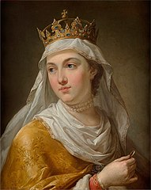
Życiorys Świętej Jadwigi
Święta Jadwiga Andegaweńska

Slide 2
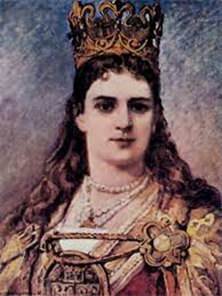
Kilka słów na początek
Jadwiga Andegaweńska, również królowa Jadwiga (ur. między 3 października 1373 a 18 lutego 1374 w Budzie, zm. 17 lipca 1399 w Krakowie) – królowa Polski z dynastii Andegawenów, córka Ludwika Węgierskiego i Elżbiety Bośniaczki, w 1384 koronowana na króla Polski, pierwsza żona króla Władysława Jagiełły, apostołka Litwy, święta Kościoła katolickiego. Jedyny polski monarcha wyniesiony na ołtarze. Choć nie otrzymała oficjalnie tego tytułu, przez część wiernych Kościoła katolickiego czczona jest jako patronka Polski.

Slide 3
Życiorys
Jadwiga była ostatnim dzieckiem ze związku Ludwika Węgierskiego i Elżbiety Bośniaczki. Data urodzin przyszłej królowej nie została odnotowana w źródłach i może być ustalona jedynie na podstawie danych pośrednich. Dawniejsza historiografia za datę narodzin Jadwigi uznawała rok 1371, opierając się na błędnym przekazie Jana Długosza. W XX w. historycy ustalili, że w roku 1371 przyszła na świat starsza siostra Jadwigi Maria Andegaweńska, a ostatnie dziecko Ludwika Węgierskiego i Elżbiety Bośniaczki urodziło się pod koniec roku 1373 albo na początku roku 1374

Slide 4
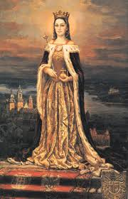
Wczesne dzieciństwo
Jadwigę od dzieciństwa przygotowywano do pełnienia roli królowej poprzez wykształcenie. Pobyt w środowisku kulturalnym dworu w Budzie sprawił, że Jadwiga posiadła umiejętność czytania, znajomość języków obcych, zamiłowanie do lektury, muzyki, sztuki i nauki.

Slide 5
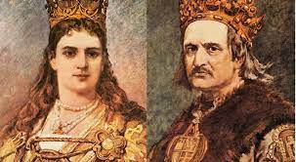
Małżeństwo z Władysławem Jagiełłą
11 stycznia 1386 w Wołkowysku panowie polscy oznajmili Jagielle, że Jadwiga zgodziła się zostać jego żoną. Królowa odwołała publicznie swoje sponsalia z Wilhelmem. Jagiełło przybył do Krakowa, gdzie 15 lutego 1386 przyjął chrzest. 18 lutego tegoż roku Jadwiga i Jagiełło uroczyście zawarli związek małżeński w katedrze na Wawelu. Dwa tygodnie później, 4 marca w katedrze wawelskiej odbyła się uroczysta koronacja przez abp. Bodzantę i obecnego legata papieskiego, Maffiolusa de Lampregnano, jej męża Władysława Jagiełły, na króla Polski

Slide 6
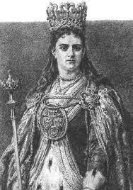
Działalność polityczna
Na wiosnę 1387 Jadwiga stanęła na czele wyprawy rycerstwa polskiego, której celem była rewindykacja zajętej przez Węgrów Rusi Czerwonej. 8 marca 1387 potwierdziła przywileje dla Lwowa, gwarantując mu prawo składu. Tam też 26 września 1387 złożył jej hołd lenny hospodar mołdawski Piotr I. W 1395 r. zmarła siostra Jadwigi – Maria, co osłabiło pozycję na Węgrzech jej męża Zygmunta Luksemburskiego. Aby nie psuć stosunków z Zygmuntem, Jadwiga zaprzestała używać tytułu królowej Węgier, ale się go nie zrzekła. W 1397 r. doszło do spotkania Zygmunta Luksemburskiego z Jadwigą i Władysławem Jagiełłą. Zygmunt dożywotnio odstąpił Jagielle swoje prawa do Rusi Halickiej, ten natomiast zrezygnował ze zwierzchnictwa nad Mołdawią i Podolem. Podpisano układ pokojowy, który miał obowiązywać przez szesnaście lat.

Slide 7
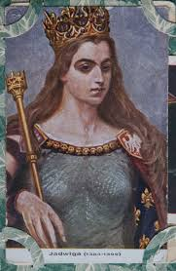
Działalność kulturalna i fundacje kościelne
Na swoim dworze skupiła elitę intelektualną Polski (Piotr Wysz, Mateusz z Krakowa, Hieronim z Pragi). Zleciła pierwsze w historii Polski tłumaczenie Księgi Psalmów na język polski (zachował się po dziś dzień egzemplarz tego dzieła znany jako Psałterz floriański).
Fundowała wiele nowych kościołów i uposażała już istniejące klasztory. Opiekowała się szpitalami. W 1397 założyła bursę dla polskich i litewskich studentów przy Uniwersytecie Karola w Pradze. W tym też roku uzyskała zgodę papieża na utworzenie fakultetu teologii na Akademii Krakowskiej.

Slide 8
Wykonał: Mariusz Sobótka

